Slide 1
ТЕНДЕНЦИИ СОВРЕМЕННОГО ОБРАЗОВАНИЯ И ИХ РЕАЛИЗАЦИЯ ВО ВСЕВОЛОЖСКОМ РАЙОНЕ ЛЕНИНГРАДСКОЙ ОБЛАСТИ
Малякова Н.С.
доцент кафедры педагогики и педагогических технологий ГАОУ ВО ЛГУ имени А.С. Пушкина, к.п.н.

Slide 2
Тенденция формирования нового качества образования
Согласно международному стандарту, «качество — это степень соответствия присущих характеристик требованиям».
учащиеся здоровы и получают хорошее питание, готовы учиться при поддержке семьи и общества
имеется здоровая, безопасная, обеспечивающая необходимыми ресурсами и благоприятными условиями образовательная среда
содержание ориентировано на приобретение базовых навыков -ключевых компетентностей, а также навыков жизнеообеспечения, мирного сосуществования
в образовательном процессе на первом месте интересы ребёнка и используются методы оценки, стимулирующие обучение
результаты включают знания, умения и личную позицию, связаны с национальными задачами в области образования и позитивным участием в общественной жизни

Slide 3
Участники проекта по введению и обеспечению требований ФГОС
МОУ «Лицей № 1» г.Всеволожска
МОУ «СОШ № 6» г. Всеволожска
МОУ «Сертоловская СОШ № 1»
МОУ «Сертоловская СОШ № 2»
МОУ «Ново-Девяткинская СОШ № 1»
МОУ «Кузьмоловская СОШ № 1»
МОУ «СОШ пос. им. Морозова»
МОУ «СОШ № 2» г. Всеволожска
МОУ «СОШ № 4» г. Всеволожска
МОУ «Гарболовская СОШ»
МОУ «СОШ РЦО»
МОУ «Бугровская СОШ» и др.

Slide 4
Система оценки нового качества образования в МОУ «СОШ № 6» г. Всеволожска
При оценке личностных результатов выделяются:
- сформированность гражданской идентичности, правосознания;
- готовность к самообразованию и выбору профессии;
- социальный опыт;
- индивидуальный личностный прогресс обучающегося.
При оценке метапредметных результатов выделяются:
- способность к самостоятельному освоению знаний;
- способность к самоорганизации, саморегуляции, рефлексии и др.
При оценке предметных результатов выделяются:
- освоение опорных знаний по предмету;
- овладение действиями с предметным содержанием.
При оценке индивидуального проекта выделяются:
- способность к самостоятельному решению проблем: от умения выделить и сформулировать ее до практического создания нового объекта.

Slide 5
Тенденция информатизации образования. Направления развития искусственного интеллекта
информационное (кибернетика)
нейробионическое (нейрокибернетика)

Slide 6
Основные направления информатизации образования
1.Компьютеризация образовательных учреждений
2.Подключение образовательных учреждений к сети интернет.
3. Создание и реализация технологий дистанционного обучения.
4. Создание единой информационной системы мониторинга обучения.
5. Обеспечение образовательных учреждений электронными учебными пособиями.

Slide 7
МОДЕЛЬ «ШКОЛА-ТЕХНОПАРК» на базе МОБУ «Центр образования «Кудрово» Ленинградской области (из плана работы)
Организация и проведение олимпиад по предметам технической направленности (физика, математика, информатика)
Создание сетевого «Инженерного класса» на базе 10-х классов
Подготовка школьников для участия в соревнованиях JuniorSkills по компетенциям «Интернет вещей» и «Мобильная робототехника»
Практика по инженерному моделированию и 3D- прототипированию

Slide 8
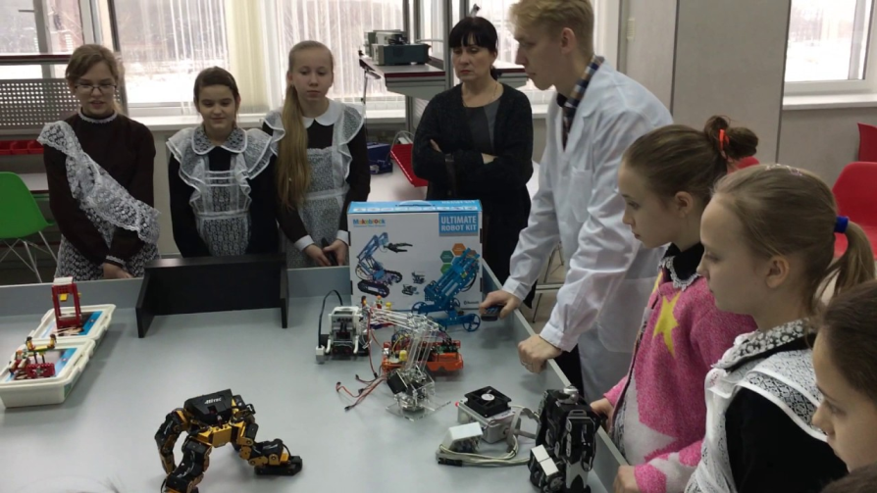
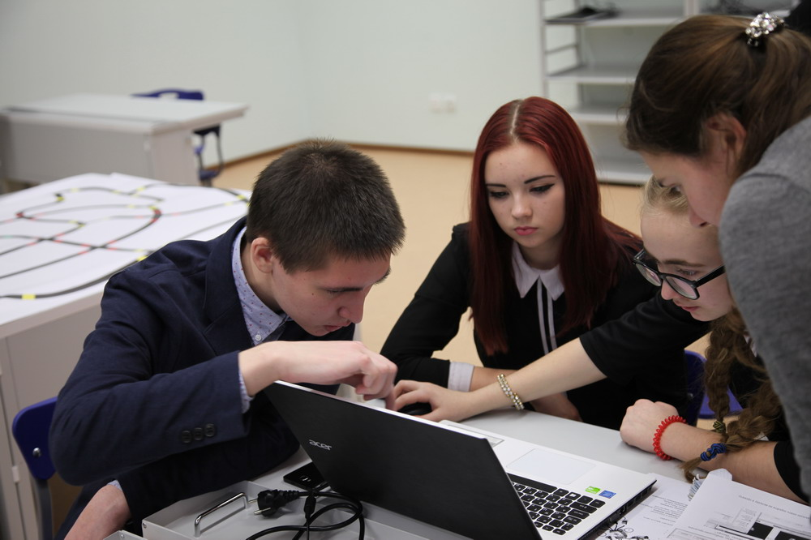

Slide 9
Тенденция создания системы непрерывного профессионального образования. Периоды и стадии профессионального становления (по Э.В. Балакиревой)
Оптация
Профессиональная подготовка
Профессиональная адаптация
Первичная профессионализация
Вторичная профессионализация
Профессиональное мастерство

Slide 10
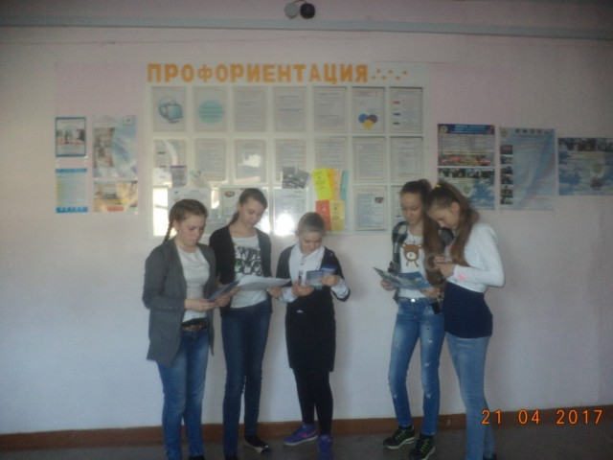
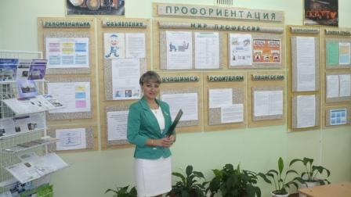
Выбор профессии
МОБУ СОШ «Кудровский ЦО
№ 1». Проект «Формирование виртуальной среды для профессиональной ориентации детей на основе взаимодействия образовательных организаций различных уровней».

Slide 11
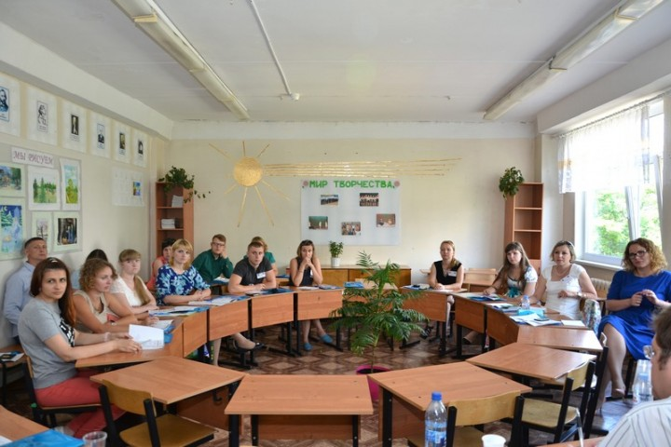
Профессиональная адаптация. Школа молодого педагога
индивидуальные консультации
проведение методической Недели молодого специалиста
акции «Методический поезд»,
организация конкурсов.

Slide 12
Результаты мониторинга профессиональной адаптации. 2017
1.Степень удовлетворенности молодых учителей от своей работы:
-удовлетворены на 100% - 20%;
-удовлетворены на 80% - 20%;
-удовлетворены на 60% - 40%;
2.Адаптация прошла:
- без проблем у 56% учителей;
- были проблемы у 32%учителей;
- процесс адаптации еще не завершен у 20% молодых учителей.
3.Проблемы адаптации:
- взаимоотношения с коллегами - 16%;
- взаимоотношения с администраций - 4%;
- взаимоотношения с обучающимися - 44%;
- взаимоотношения с родителями - 56%.

Slide 13
Профессиональное совершенствование педагога. Проект МОУ «СОШ № 5» г. Всеволожска
Разработан и апробирован Тест самооценки сформированных компетенций, который позволяет учителю определить уровень своей компетенции в области формирования у обучающихся универсальных учебных действий, а также усовершенствовать работу школьной методической службы.
Выделены три основных уровня:
- уровень специалиста, получившего диплом педагога и только начинающего профессиональную деятельность;
- уровень профессионала, эффективно демонстрирующего свой опыт перед профессиональным сообществом;
- уровень эксперта, способного дать развернутый анализ результатов деятельности, разработать педагогическую систему, программу, курс и т.п.
Зверева С.В., Малякова Н.С. Паспорт профессиональной педагогической компетенции по формированию регулятивных УУД обучающихся (методические рекомендации) //Методист. 2017. № 3. С. 60-64 Режим доступа: https://vk.com/metobraz?w=wall-95425396_183

Slide 14
Антропологическая тенденция в образовании
«Если педагогика хочет воспитать человека во всех отношениях, то она должна прежде всего узнать его тоже во всех отношениях».
К.Д.Ушинский

Slide 15
Антропологическая тенденция в образовании
- выделяет духовность как ведущую характеристику человека, патриотизм;
- подчеркивает значение индивидуализации образования;
- выделяет проблему сохранения и укрепления здоровья человека в образовании.

Slide 16
Учет индивидуальных особенностей возраста, психики, способностей в опыте инновационной деятельности МОБУ Агалатовская СОШ.
Событийная педагогика – реализация идеи образовательного события как обучения в действии. Ученик выступает как равноправный участник со своими смыслами, деятельностью, переживаниями.
Стратовая технология как способ индивидуализации с учетом потребностей, интересов обучающихся, природных различий в скорости выполнения заданий.

Slide 17
Опыт СОШ пос. им. Морозова по решению задач сохранения и укрепления здоровья обучающихся
Формирование здоровьесберегающего уклада жизни школы.
- Когнитивный компонент: освоение знаний о здоровом образе жизни как детьми, так и взрослыми, внедрение активных методов его формирования.
- Компонент гигиенически правильной организации урока: возможность длительно поддерживать высокий уровень умственной работоспособности, с включением динамических пауз, различных видов физических упражнений.
- Компонент здоровьесберегающей внутренней среды: воздушно-тепловой режим, световой режим, школьная мебель с учетом антропометрических данных.
- Компонент здоровьесберегающей внешней среды: оздоровительный комплекс – школа, ледовая арена, лесопарковая зона и прибрежная территория Ладожского озера.

Slide 18
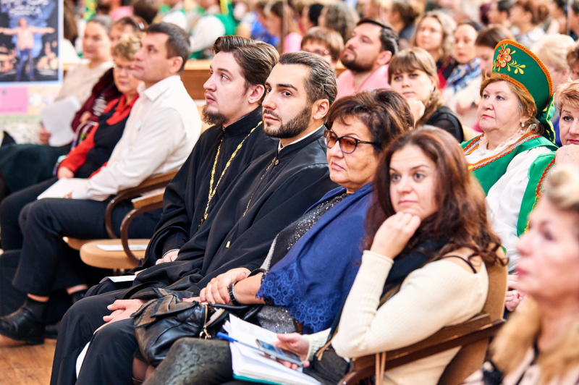
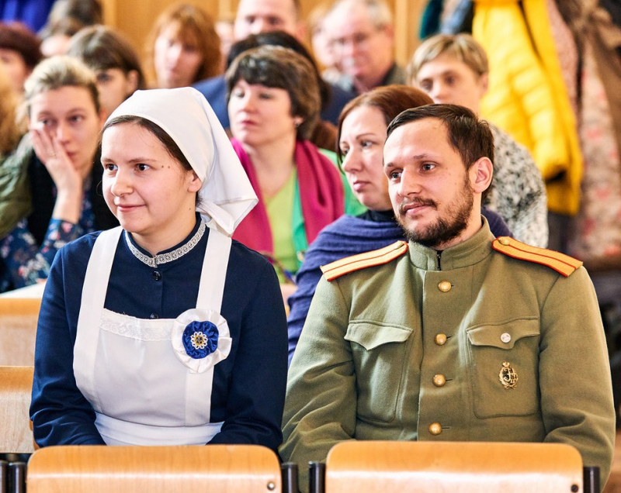
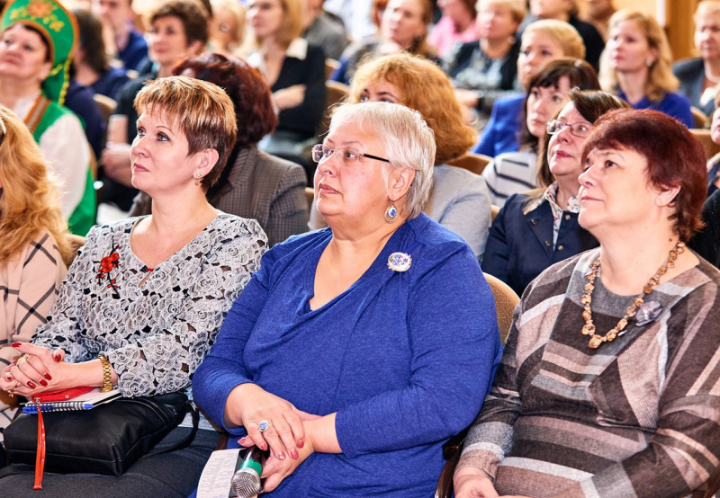
Духовная сторона природы человека
Конференции по духовно-нравственному воспитанию. Обсуждаются вопросы о гражданской идентичности личности, о правовом воспитании, о значении культурных традиций в воспитании подрастающего поколения, о гендерных аспектах.

Slide 19
Тенденция формирования инклюзивного образования в контексте социокультурных проблем социализации
В основу инклюзивного образования положена идеология, которая исключает любую дискриминацию детей и обеспечивает равное отношение ко всем людям, но создает особые условия для детей, имеющих особые образовательные потребности. Обеспечение права и комфортных условий на обучение детей с ограниченными возможностями здоровья в образовательных учреждениях, получения образования и участия в трудовой деятельности граждан, относящихся к категории «лиц с ограниченными возможностями здоровья», является неотъемлемой характеристикой развитого цивилизованного общества.

Slide 20
В настоящее в районе разрабатываются проекты
Региональный проект по апробации примерных адаптированных основных образовательных программ дошкольного образования для детей с ограниченными возможностями здоровья. МДОБУ «ДСКВ № 6», МДОБУ «ДСКВ № 10» г.Всеволожска
Муниципальный проект «Методическая компетентность педагога, реализующего адаптированные программы для обучающихся с ОВЗ». МОУ «СОШ «Лесколовский ЦО»
Муниципальный проект «Создание комфортной среды при условии включения в образовательный процесс детей с ОВЗ». МОУ «Осельковская ООШ»

Slide 21
Социально-психологические аспекты тенденции инклюзивного образования. Опыт Центра психолого-педагогической, медицинской и социальной помощи
Проект направлен на решение задач создания базы методических рекомендаций по профилактике кризисных ситуаций, в том числе, по проблеме суицидального поведения, которая обеспечит более высокую готовность и оперативность педагогических работников в их разрешении.
Разработка форм совместной деятельности педагогических работников.
Социальное отраслевое партнерство МОБУ «Сертоловская СОШ № 1», МОБУ «Сертоловская СОШ № 2», МОУ «Лицей № 1» г. Всеволожска, МОУ «Янинская СОШ» и др.
Разработка рекомендаций по созданию групп поддержки для родителей.

Slide 22
Тенденция создания развивающей образовательной среды
Исследования образовательной среды. Г. Н. Сериков, С.В.Тарасов, Ю. В. Васильев, Е. В. Игнатович и др. Направления:
насыщение культурно-образовательного пространства значимыми для личности ценностями,
культурное обогащение предметно-пространственной среды;
развитие межличностных отношений, культуры общения, насыщение формами совместной творческой деятельности.

Slide 23
Проекты по созданию социокультурной среды 2017-2018 уч. г.
«Использование образовательного потенциала социокультурного пространства Всеволожского района как средства патриотического воспитания дошкольников». МДОУ «ЦРР-ДС № 4» г. Всеволожска
«Этнокультурные традиции гендерного воспитания в работе с детьми старшего дошкольного возраста». МДОБУ «Сертоловский ДСКВ №2».
«Музейная педагогика как средство познавательного и речевого развития дошкольников». МДОБУ «Чернореченский ДСКВ».

Slide 24
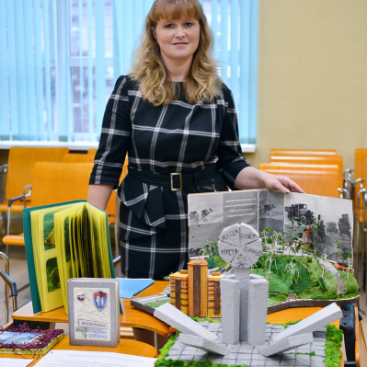
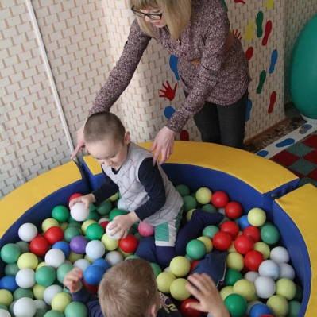
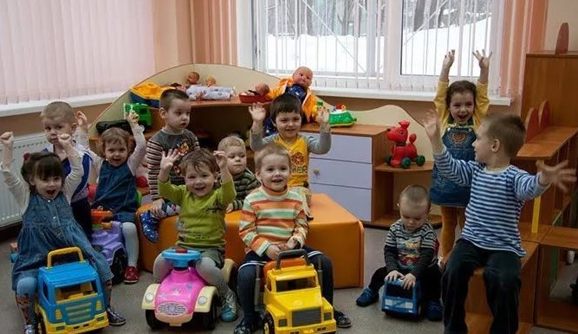

Slide 25
Образовательная политика – общенациональная система ценностей, целей и приоритетов в образовании и выработка механизмов их эффективного претворения в жизнь. Э. Д. Днепров

Slide 26
СПАСИБО ЗА ВНИМАНИЕ!

